Slide 1
ĐẠI CƯƠNG VỀ KIM LOẠI
BÀI 16. HỢP KIM – SỰ ĂN MÒN KIM LOẠI

Slide 2






CÁC KÍ HIỆU SỬ DỤNG TRONG BÀI HỌC
+
Khởi động
Nội dung bài học
Cung cấp thêm
Em có biết
?
Câu hỏi luyện tập
Câu hỏi thảo luận
Vận dụng
Nội dung cần nhớ

Slide 3
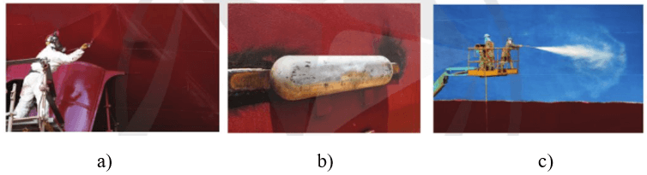
Hình 16.1.
Các công đoạn hoàn thiện vỏ tàu bằng thép
Để hoàn thiện vỏ tàu bằng thép, người ta phủ lên vỏ tàu một lớp sơn (Hình 16.1a). Sau đó, một số khối kim loại kẽm (Zinc) được hàn đính vào phần phía dưới của vỏ tàu (Hình 16.1b). Cuối cùng, người ta phủ và trang trí vỏ tàu bằng lớp sơn thích hợp (Hình 16.1c).
Giải thích ý nghĩa của mỗi việc làm trên.

Slide 4
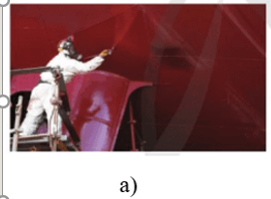
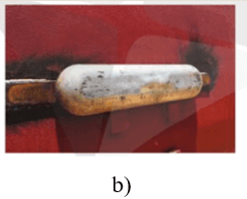
Hình 16.1a. Việc sơn phủ lên vỏ tàu giúp hạn chế rỉ sét và bảo vệ kết cấu của vỏ tàu.
Hình 16.1b. Hàn đính một số khối kim loại kẽm vào phần dưới của vỏ tàu bằng thép (thành phần chính là sắt) sẽ tạo thành cặp điện cực Zn – Fe, trong đó Zn là kim loại có tính khử mạnh hơn, đóng vai trò là cực âm nên bị ăn mòn khi tàu tiếp xúc với nước biển, điều này giúp vỏ tàu được bảo vệ.

Slide 5
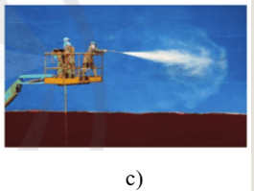
Hình 16.1c. Việc phủ một lớp sơn cuối cùng giúp cho vỏ tàu tránh tiếp xúc trực tiếp với nước biển, từ đó làm cho sự ăn mòn vỏ tàu diễn ra chậm hơn, đồng thời mang lại tính thẩm mỹ cho con tàu.

Slide 6

I
II
SỰ ĂN MÒN KIM LOẠI
HỢP KIM

Slide 7
I. HỢP KIM

Slide 8



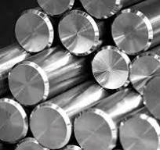
I. HỢP KIM
1. Khái niệm hợp kim và việc sử dụng phổ biến của hợp kim
- Hợp kim là vật liệu kim loại có chứa một kim loại cơ bản và một số kim loại khác hoặc phi kim
Ví dụ: Thép là hợp kim, trong đó kim loại cơ bản là sắt, phi kim là carbon và một số kim loại như chromium, nickel,…

Slide 9
Khi để trong không khí, bề mặt của lá nhôm bị oxi hoá tạo lớp phủ oxide. Trong trường hợp này lá nhôm có trở thành hợp kim không? Giải thích.
?
TRẢ LỜI
Hợp kim là vật liệu kim loại có chứa một kim loại cơ bản và một số kim loại khác hoặc phi kim.
Như vậy, khi để trong không khí, bề mặt của lá nhôm bị oxi hoá tạo lớp phủ oxide. Trong trường hợp này lá nhôm không trở thành hợp kim.

Slide 10
I. HỢP KIM
1. Khái niệm hợp kim và việc sử dụng phổ biến của hợp kim
- Hợp kim thường khó bị oxi hóa và có một số tính chất đáp ứng được nhiều mục đích sử dụng khác nhau. Vì vậy trong thực tế, hợp kim được sử dụng phổ biến hơn kim loại.

Slide 11
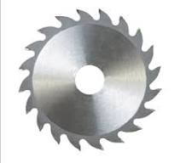
Lưỡi cưa là bộ phận chính của các dụng cụ cưa, xẻ. Có thể dùng nhôm làm lưỡi cưa không? Giải thích.
Không nên dùng nhôm làm lưỡi cưa.
+ Vì lưỡi cưa nhôm có tính dẻo cao, dễ bị uốn và dễ bị oxi hóa.
+ Do đó khi cắt với công suất lớn hoặc cắt những vật liệu cứng thường dễ bị gãy lưỡi.

Slide 12



I. HỢP KIM
2. Tính chất của hợp kim
Tính chất hóa học của hợp kim thường tương tự tính chất hóa học của các đơn chất thành phần tham gia tạo hợp
Tính chất vật lí và tính chất cơ học của hợp kim thường khác nhiều so với tính chất của các đơn chất thành phần tham gia tạo hợp
Ví dụ: So với đơn chất Kim loại, hợp kim có thể cứng hơn, nóng chảy ở nhiệt độ thấp hơn hoặc cao hơn

Slide 13
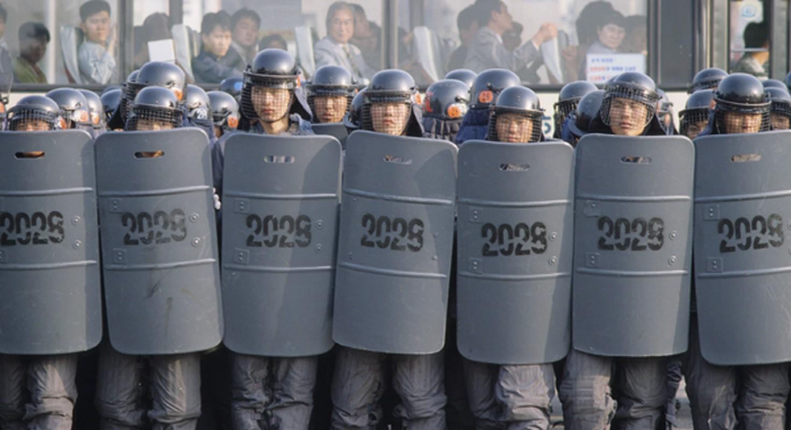
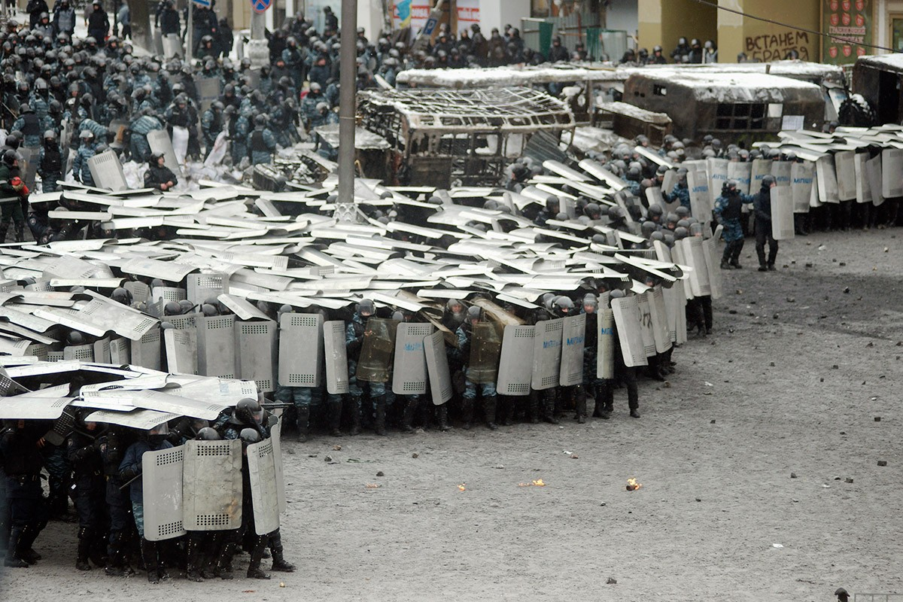

Thảo Luận
?
Cần lựa chọn hợp kim có tính chất đặc trưng nào để làm các tấm khiên trang bị cho lực lượng cảnh sát?

Slide 14
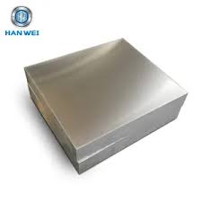
Trả lời
?
Trong số các hợp kim, hợp kim duralumin của nhôm thỏa mãn những tính chất trên, do đó phù hợp để làm vật liệu chế tạo khiên trang bị cho lực lượng cảnh sát.
Để làm tấm khiên cho lực lượng cảnh sát, hợp kim cần phải có những tính chất như bền, cứng cáp để chống va đập, dẻo dai để dễ dát mỏng, nhẹ để thuận tiện cho việc sử dụng và di chuyển.
Hợp kim duralumin là hợp kim của 95% Al, 4% Cu, 0,05% Mn,và 0,05% Mg, được sử dụng rộng rãi trong công nghiệp hàng không và công nghệ giao thông vận tải. Đây là loại hợp kim hóa già tự nhiên, có nghĩa là độ bền sẽ tăng theo thời gian sử dụng.

Slide 15
I. HỢP KIM
3. Một số hợp kim của sắt và nhôm
HỢP KIM CỦA SẮT
HỢP KIM NHÔM
GANG
THÉP

Slide 16
I. HỢP KIM
3. Một số hợp kim của sắt và nhôm
Hầu hết các hợp kim của sắt là thép. Thép là hợp kim của sắt và carbon. Các loại thép có thành phần khác nhau nên tính chất và ứng dụng khác
Gang là hợp kim của sắt và carbon, trong đó có hàm lượng C lớn hơn so với thép.
Fe và C tạo thép thường, có độ
cứng và độ dẻo phù hợp để làm vật liệu trong ngành xây dựng, giao thông và cơ khí.
Fe, C, Cr và Ni tạo thép không gỉ,
được dùng làm vật liệu chế tạo dao, kéo, dụng cụ phẫu thuật …
- Gang có độ cứng cao nhưng giòn nên khó gia công hơn thép. Gang là vật liệu dùng để sản xuất đường ống dẫn nước, nồi, chảo, khuôn đúc…

Slide 17
I. HỢP KIM
3. Một số hợp kim của sắt và nhôm
b. Hợp kim của nhôm
Đặc điểm nổi bật nhất của hợp kim nhôm là nhẹ.
Duralumin (hay dural) là loại hợp kim quan trọng nhất của
nhôm, có thành phần gồm nhôm, đồng, magnesium, manganese,…được sử dụng nhiều trong lĩnh vực hàng không vũ trụ để chế tạo cánh máy bay; lĩnh vực quốc phòng để chế tạo áo giáp khiên bảo vệ; lĩnh vực chế tạo ô tô,….

Slide 18

Thảo Luận
?
Kể tên các đồ dùng, thiết bị được làm bằng thép hoặc bằng nhôm mà em biết

Slide 19
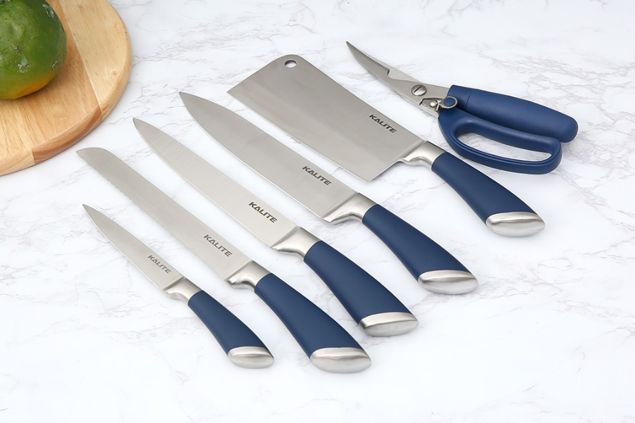
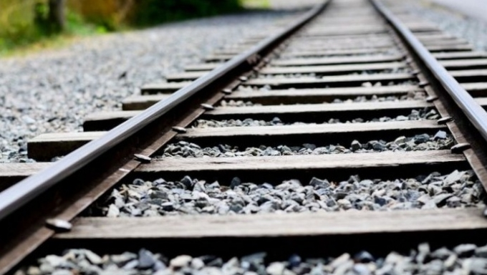
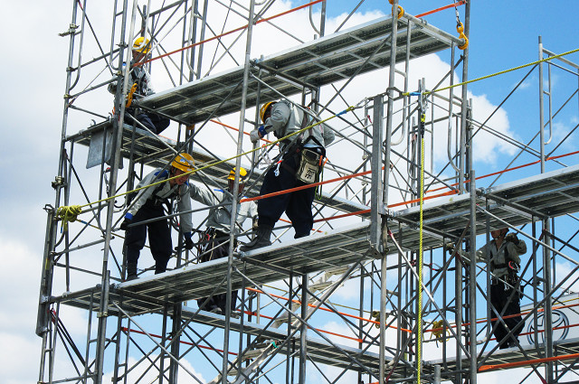
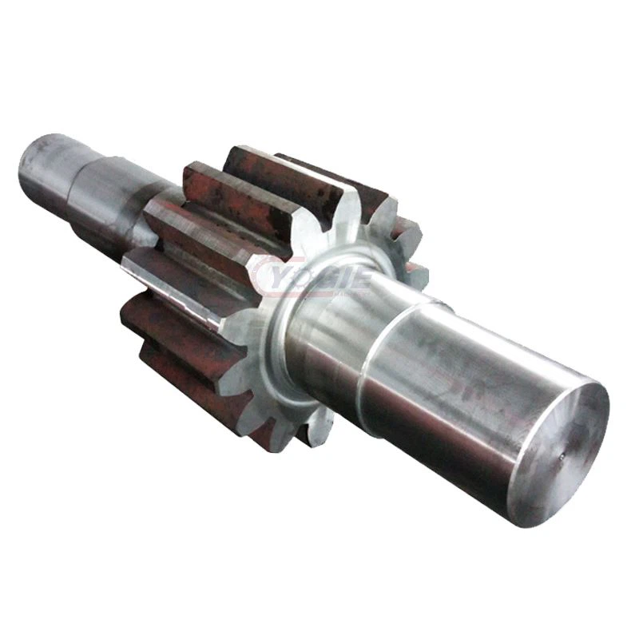
Thảo Luận
?
Một số đồ dùng, thiết bị làm bằng thép: Dao, kéo, đường ray tàu hỏa, giàn giáo, khung vỏ các loại tàu xe, trục và bánh răng của các động cơ, …
Dao kéo làm từ thép không gỉ
Đường ray tàu hỏa
Trục và bánh răng của các động cơ
Giàn giáo

Slide 20
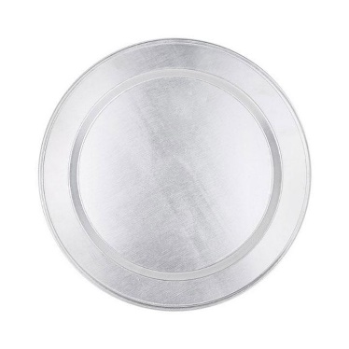
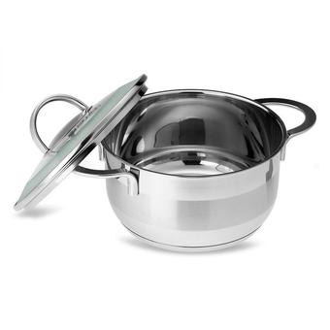

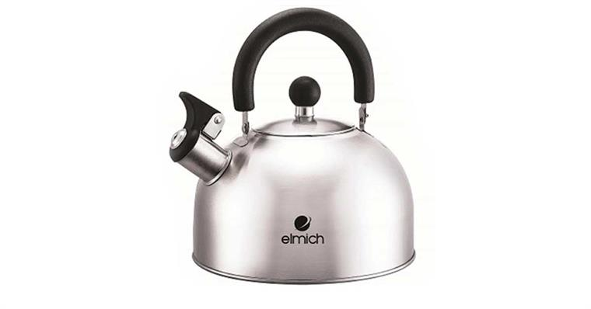
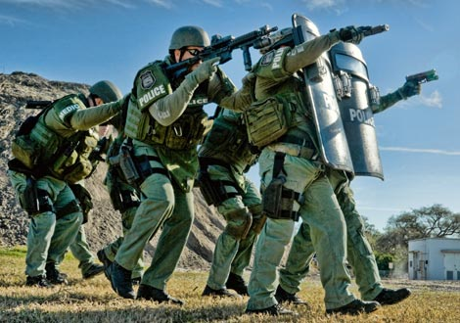
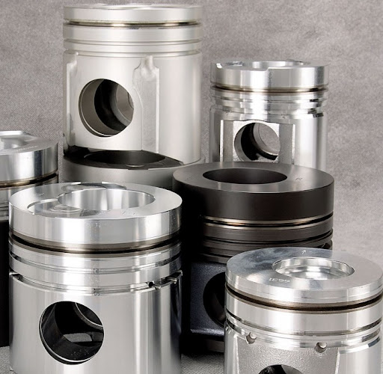
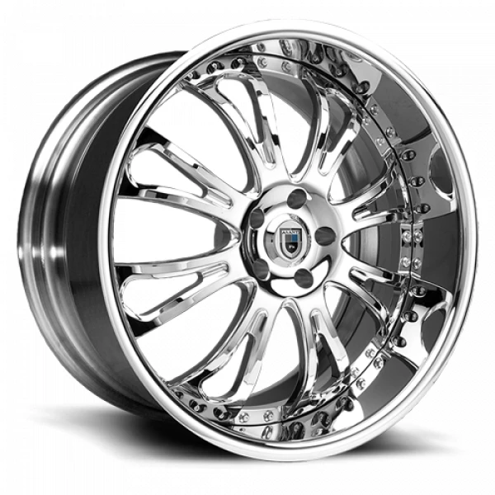
Thảo Luận
?
Các đồ dùng, thiết bị được làm từ các hợp kim của nhôm: mâm, xoong, ấm nước, tay nắm cửa, vỏ máy bay, pít tông, vành bánh xe, áo giáp, khiên bảo vệ…
Mâm, xoong,
ấm nước
Vỏ máy bay
Pít tông, vành bánh xe
Áo giáp,
khiên bảo vệ

Slide 21
Vận dụng
- Thép 304 hay còn gọi là inox 304 hoặc thép không gỉ. Đây là hợp kim của Fe và C (< 0,08%), 18% Cr, 8% Ni cùng với một lượng nhỏ các kim loại khác.
- Hai thành phần Cr và Ni được thêm vào để tạo ra loại thép không gỉ này. Cụ thể là:
+ Cr: giúp tăng độ bền của vật liệu, chống mài mòn.
+ Ni: giúp tăng độ cứng mà không làm giảm độ dẻo dai.
Tìm hiểu về “thép 304” để giải thích vì sao nó rất phổ biến trong đời sống
- Do vậy, thép 304 được sử dụng rất phổ biến trong đời sống nhờ một số ưu điểm vượt trội như:
+ Khả năng chống ăn mòn, chống gỉ tốt.
+ Khả năng chịu nhiệt cao.
+ Khả năng gia công, tạo hình vượt trội.
+ Sạch sẽ, dễ vệ sinh.
+ Khả năng tái chế 100%.

Slide 22





EM CÓ BIẾT

Slide 23

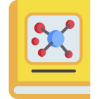

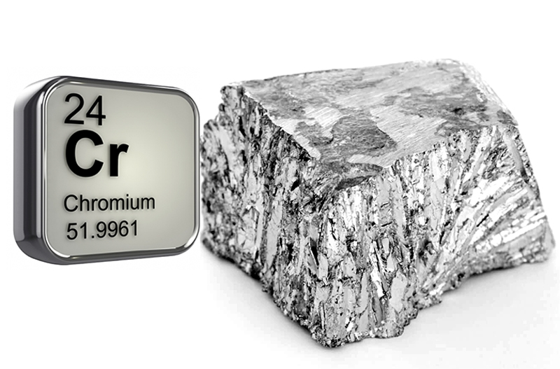


“Inox” là thuật ngữ chỉ các loại hợp kim không gỉ, thường là thép có chứa kim loại Chromium.
Thuật ngữ “Inox” liên quan đến từ “Inoxydable” trong tiếng Pháp, với nghĩa là không có khả năng bị oxi hoá

Slide 24
II. ĂN MÒN KIM LOẠI

Slide 25
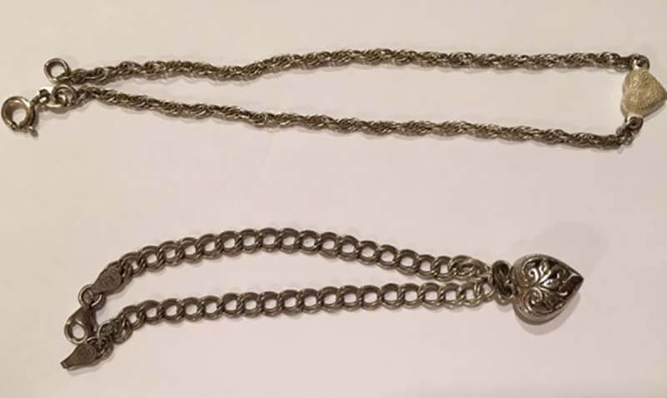
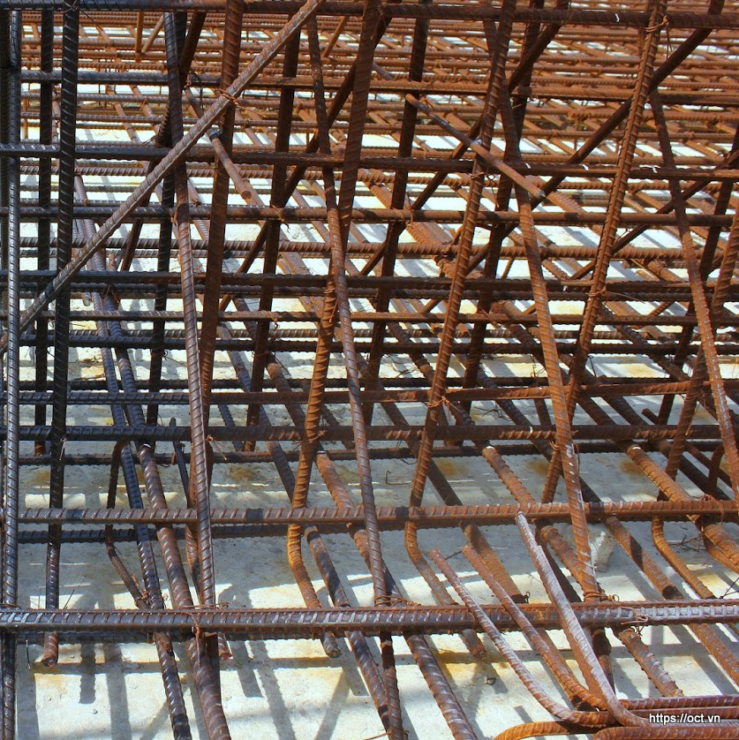
II. ĂN MÒN KIM LOẠI
1. Hiện tượng ăn mòn và khái niệm ăn mòn
Đồ trang sức bằng bạc bị chuyển sang màu đen
Khung thép trong xây dựng bị gỉ chuyển sang màu nâu
Dấu hiệu kim loại bị ăn mòn

Slide 26
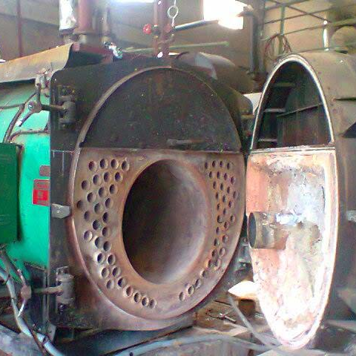
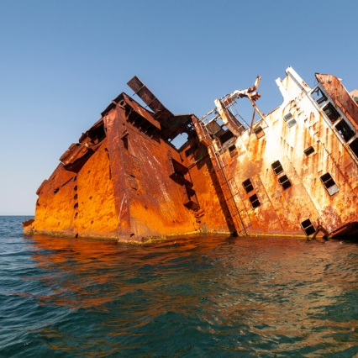
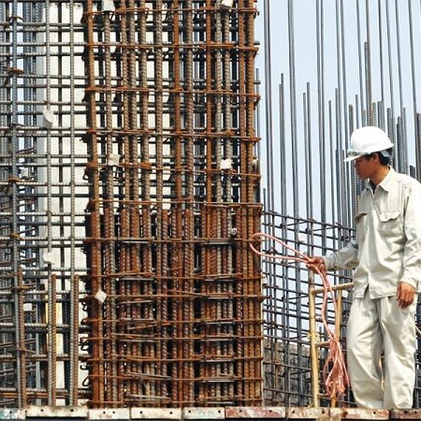
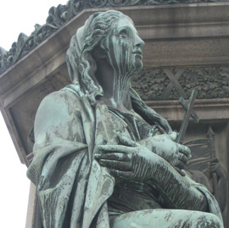
Thực trạng
Ăn mòn kim loại trong lò hơi
Tàu biển bị gỉ
Công trình xây dựng bị ăn mòn
Bức tượng ở Viên (Áo) bị ăn mòn do mưa axit

Slide 27
II. ĂN MÒN KIM LOẠI
1. Hiện tượng ăn mòn và khái niệm ăn mòn
Sự ăn mòn kim loại là sự phá hủy kim loại hoặc hợp kim do tác dụng của các chất trong môi trường, trong đó kim loại bị oxi hóa:
M → M^{n+} + ne

Slide 28
II. ĂN MÒN KIM LOẠI
2. Các dạng ăn mòn kim loại
Ăn mòn hóa học
là quá trình oxi hóa – khử, trong đó các electron của kim loại chuyển trực tiếp đến các chất trong môi trường.
Ăn mòn điện hóa
là quá trình ăn mòn kim loại do sự tạo thành pin điện hóa

Slide 29
II. ĂN MÒN KIM LOẠI
2. Các dạng ăn mòn kim loại
a. Ăn mòn hóa học
Ví dụ:
Sự xuất hiện lớp silver sulfide (Ag₂S) màu đen xám ở bề mặt đồ
trang sức bằng Ag là do quá trình oxi hoá Ag bởi O₂ trong không khí khi có mặt H₂S.
4Ag + 2H₂S + O₂→ 2Ag₂S + 2H₂O
Các chi tiết bằng vật liệu kim loại của máy móc dùng trong các nhà
máy hoá chất, những thiết bị của lò đốt, nồi hơi, các chi tiết của động cơ đốt trong bị ăn mòn do tác dụng trực tiếp của các hoá chất hoặc oxygen với hơi nước ở nhiệt độ cao. Nhiệt độ càng cao, vật liệu kim loại bị ăn mòn càng nhanh.

Slide 30
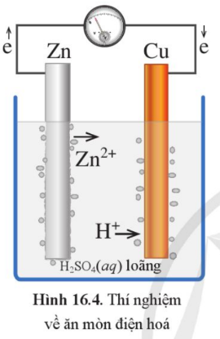
II. ĂN MÒN KIM LOẠI
2. Các dạng ăn mòn kim loại
a. Ăn mòn điện hóa là quá trình ăn mòn kim loại do sự tạo thành pin điện hóa
Quan sát thí nghiệm về sự ăn mòn điện hóa: Nhúng một thanh Đồng và một thanh Kẽm vào cốc đựng dung dịch Sulfuric acid loãng. Nối thanh Zn và Cu bằng dây dẫn và cho đi qua một vôn kế.

Slide 31


Slide 32
II. ĂN MÒN KIM LOẠI
2. Các dạng ăn mòn kim loại
a. Ăn mòn điện hóa là quá trình ăn mòn kim loại do sự tạo thành pin điện hóa
Hiện tượng:
Khi chưa nối dây dẫn, phần thanh Zn trong dung dịch bị hòa tan và bọt khí Hydrogen thoát ra ở bề mặt thanh Zn.
Khi nối dây dẫn, kim vôn kế bị lệch, bọt khí Hydrogen thoát ra ở cả thanh Cu, phần thanh Zn trong dung dịch bị ăn mòn nhanh.

Slide 33

II. ĂN MÒN KIM LOẠI
2. Các dạng ăn mòn kim loại
Giải thích:
Khi chưa nối dây dẫn, có bọt khí Hydrogen thoát ra ở bề mặt thanh Zn do kim loại này bị ăn mòn hóa học theo phản ứng sau:
Zn(s) + H₂SO₄ (aq) ZnSO₄ (aq) + H₂ (g)
Khi nối dây dẫn, một pin điện hóa đã được hình thành với Zn là điện cực âm, Cu là điện cực dương. Trong đó
Ở điện cực âm (Anode) | Ở điện cực dương (Cathode)
Kẽm bị ăn mòn theo quá trình: Zn(s) Zn²⁺ (aq) + 2e Ion Zn²⁺ đi vào dung dịch, còn electron theo dây dẫn sang điện cực đồng | Ion H+ của dung dịch sulfuric acid bị khử theo quá trình: 2H⁺ (aq) + 2e H₂ (g)
Kết quả thanh Zn bị ăn mòn điện hóa đồng thời với sự tạo thành dòng điện

Slide 34
VẬN DỤNG
Vị trí khớp nối của ống thép dễ bị ăn mòn hơn so với phần còn lại. Tìm hiểu để giải thích nguyên nhân của hiện tượng trên???

Slide 35
II. ĂN MÒN KIM LOẠI
2. Các dạng ăn mòn kim loại
VÍ DỤ: Sự ăn mòn điện hóa gang, thép trong không khí ẩm
Trong không khí ẩm, trên bề mặt của gang, thép luôn có một lớp nước rất mỏng đã hòa tan khí Oxygen và Carbon dioxide trong khí quyển tạo thành dung dịch chất điện li. Gang, thép có thành phần chính là sắt và Carbon cùng tiếp cúc với dung dịch chất điện li tạo nên vô số pin rất nhỏ mà sắt là anode và carbon là cathode

Slide 36
II. ĂN MÒN KIM LOẠI
2. Các dạng ăn mòn kim loại
VÍ DỤ: Sự ăn mòn điện hóa gang, thép trong không khí ẩm
- Tại anode, xảy ra quá trình oxi hoá: Fe bị oxi hóa thành ion Fe²⁺
Fe(s) → Fe²⁺(aq) + 2e
Các electron được chuyển đến cathode
Tại cathode, khí oxygen hòa tan trong nước bị khử thành ion OH⁻, xảy ra quá trình khử:
O₂(g) + 2H₂O(l) + 4e → 4OH⁻(aq)
- Fe²⁺ tiếp tục bị oxi hoá bởi oxygen không khí khi có mặt ion OH⁻, tạo thành gỉ sắt có màu nâu đỏ ( thành phần chính là Fe₂O₃.nH₂O )

Slide 37
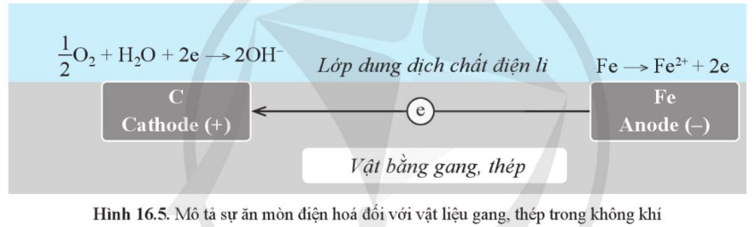
II. ĂN MÒN KIM LOẠI
2. Các dạng ăn mòn kim loại
VÍ DỤ: Sự ăn mòn điện hóa gang, thép trong không khí ẩm

Slide 38
LƯU Ý
1
2
3
đóng vai trò anode (-)
Bản chất của ăn mòn điện hóa là phản ứng oxi hóa – khử xảy ra trên bề mặt các điện cực
Dung dịch điện li có thể là acid, base, muối và có chứa các ion
Kim loại có tính khử mạnh hơn bị ăn mòn trước đóng vai trò anode (-)

Slide 39
VẬN DỤNG
Khớp nối của ống thép là hợp kim của sắt có thành phần chính là sắt và carbon. Ở vị trí khớp nối này có khe hở làm cho nước mưa hoặc hơi nước trong không khí dễ dàng tích tụ ở đó nhiều hơn so với các vị trí còn lại của ống thép.
Lớp nước ở khe hở này đã hòa tan khí oxygen và khí carbon dioxide trong khí quyển tạo thành dung dịch chất điện li.
Vị trí khớp nối của ống thép dễ bị ăn mòn hơn so với phần còn lại. Tìm hiểu để giải thích nguyên nhân của hiện tượng trên???

Slide 40
VẬN DỤNG
Hợp kim của sắt tiếp xúc với dung dịch chất điện li bị ăn mòn điện hóa. Cụ thể sắt là anode và carbon là cathode.
Tại anode: Fe(s) ⟶ Fe²⁺(aq) + 2e
Tại cathode: O₂(g) + H₂O(l) + 2e ⟶ 2OH⁻(aq)
Fe²⁺ tiếp tục bị oxi hóa bởi O₂ trong không khí khi có mặt ion OH⁻ tạo ra gỉ sắt màu nâu đỏ (thành phần chủ yếu là Fe₂O₃.nH₂O).
Vị trí khớp nối của ống thép dễ bị ăn mòn hơn so với phần còn lại. Tìm hiểu để giải thích nguyên nhân của hiện tượng trên???

Slide 41
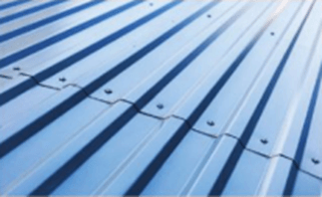
Thảo Luận
?
Để lợp mái nhà, các tấm tôn (là tấm thép mỏng thường được mạ kẽm) được gắn vào nhau nhờ các đinh vít bằng thép. Vị trí nào trên mái tôn dễ xảy ra hiện tượng ăn mòn điện hoá?
Vị trí tấm tôn tiếp xúc với các đinh vít dễ xảy ra hiện tượng ăn mòn điện hóa. Do nơi đây có sự tiếp xúc trực tiếp 2 kim loại khác nhau là kẽm (trên tấm tôn) và sắt (trên đinh vít) hình thành nên cặp điện cực Zn – Fe và cũng là nơi hơi nước hoặc nước mưa dễ đọng lại.

Slide 42
II. ĂN MÒN KIM LOẠI
2. Các dạng ăn mòn kim loại
Điều kiện để xảy ra sự ăn mòn điện hóa
1. Có hai kim loại khác nhau hoặc kim loại với phi kim …
2. Tiếp xúc trực tiếp với nhau hoặc gián tiếp qua dây dẫn điện
3. Cùng tiếp xúc với một dung dịch chất điện li

Slide 43
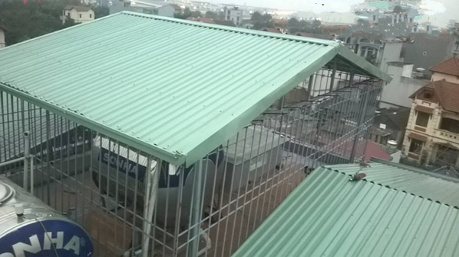
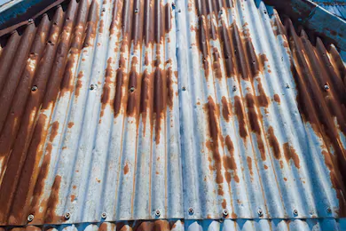
Nêu các cách hạn chế sự ăn mòn đối với mái tôn.

Slide 44
II. ĂN MÒN KIM LOẠI
3. Chống ăn mòn kim loại
Phương pháp phủ bề mặt
là phủ lên bề mặt của kim loại một lớp sơn, dầu, mỡ, chất dẻo hoặc tráng, mạ bằng một kim loại khác.
Phương pháp điện hóa: để bảo vệ kim loại, người ta nối kim loại cần bảo vệ với một kim loại hoạt động hóa học mạnh hơn.

Slide 45
II. ĂN MÒN KIM LOẠI
3. Chống ăn mòn kim loại
a. Phương pháp phủ bề mặt: là phủ lên bề mặt của kim loại một lớp sơn, dầu, mỡ, chất dẻo hoặc tráng, mạ bằng một kim loại khác.
Ví dụ: Tráng kẽm lên bề mặt của tấm thép mỏng để sản xuất tôn lợp nhà, mạ chromium lên bề mặt thép để làm vật liệu chế tạo các dụng cụ y tế

Slide 46
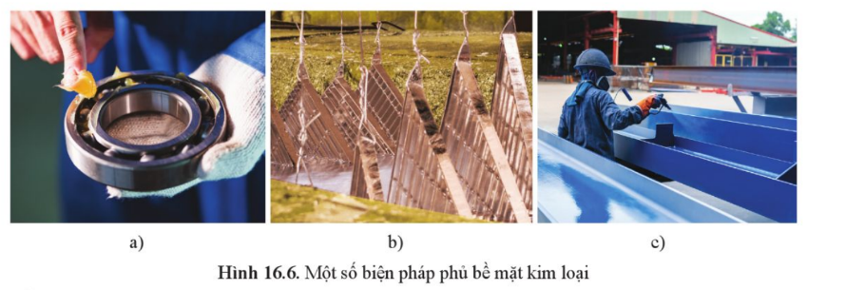
Thảo Luận
?
Gọi tên các biện pháp bảo vệ bề mặt kim loại được thể hiện trong Hình 16.6.

Slide 47
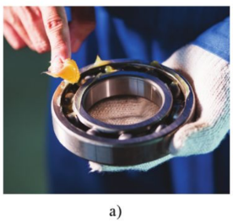
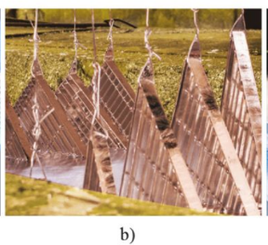
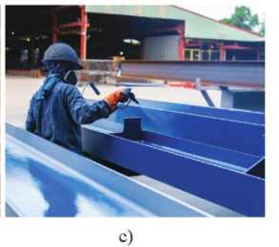
Hình a: Biện pháp phủ một lớp dầu, mỡ lên bề mặt kim loại.
Hình b: Biện pháp tráng lên bề mặt kim loại bằng một kim loại khác.
Hình c: Biện pháp phun sơn lên bề mặt kim loại.

Slide 48
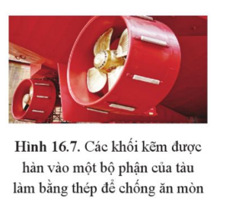
II. ĂN MÒN KIM LOẠI
3. Chống ăn mòn kim loại
b. Phương pháp điện hóa: để bảo vệ kim loại, người ta nối kim loại cần bảo vệ với một kim loại hoạt động hóa học mạnh hơn.
Ví dụ: Để bảo vệ vỏ tàu biển làm bằng thép, người ta hàn những khối kẽm lên mặt ngoài của vỏ tàu (phần chìm dưới nước). Kết quả Zn bị nước biển ăn mòn thay cho sắt trong thép

Slide 49
Các cách hạn chế sự ăn mòn đối với mái tôn:
- Tráng kẽm lên bề mặt của tấm thép mỏng để sản xuất tôn lợp nhà.
- Sử dụng đinh vít có mạ kẽm.
- Sau khi hoàn thiện việc lắp đặt mái tôn, có thể phun 1 lớp sơn chống rỉ có chứa kẽm lên bề mặt mái tôn.
- Vệ sinh bề mặt mái tôn sạch sẽ và sử dụng sơn dầu quét lên bề mặt giúp bảo vệ mái tôn không bị ăn mòn.
Nêu các cách hạn chế sự ăn mòn đối với mái tôn.

Slide 50

Quan sát video thí nghiệm sau:
Thí nghiệm ăn mòn kim loại và bảo vệ kim loại
Cho một đinh sắt và một đinh sắt đã được quấn dây kẽm vào cùng một cốc thuỷ tinh chứa nước. Cốc này được đặt lên một tờ giấy màu trắng. Để yên khoảng 4 giờ.
Yêu cầu: Quan sát hiện tượng và giải thích.

Slide 51
Quan sát video thí nghiệm sau:
Thí nghiệm ăn mòn kim loại và bảo vệ kim loại
Cho một đinh sắt và một đinh sắt đã được quấn dây kẽm vào cùng một cốc thuỷ tinh chứa nước. Cốc này được đặt lên một tờ giấy màu trắng. Để yên khoảng 4 giờ.
Yêu cầu: Quan sát hiện tượng và giải thích.
Hiện tượng:
- Đinh sắt không có hiện tượng.
- Đinh sắt quấn dây kẽm xảy ra ăn mòn điện hóa. Có kết tủa keo trắng xuất hiện trên bề mặt kẽm.

Slide 52
Quan sát video thí nghiệm sau:
Thí nghiệm ăn mòn kim loại và bảo vệ kim loại
Cho một đinh sắt và một đinh sắt đã được quấn dây kẽm vào cùng một cốc thuỷ tinh chứa nước. Cốc này được đặt lên một tờ giấy màu trắng. Để yên khoảng 4 giờ.
Yêu cầu: Quan sát hiện tượng và giải thích.
Giải thích: Đinh sắt quấn dây kẽm xảy ra ăn mòn điện hóa.
- Tại anode: kẽm bị oxi hóa thành ion Zn²⁺:
Zn(s) ⟶ Zn²⁺(aq) + 2e
Các electron được chuyển đến cathode.
- Tại cathode: khí oxygen hòa tan trong nước bị khử thành ion OH⁻:
O₂(g) + H₂O(l) + 2e ⟶ 2OH⁻(aq)
Zn²⁺(aq) + 2OH⁻(aq) ⟶ Zn(OH)₂(s)
Zn(OH)₂ là kết tủa ở dạng keo trắng.

Slide 53
Một số cách chống ăn mòn kim loại đối với cánh cửa làm bằng thép như:
- Mạ một lớp kim loại khác lên bề mặt cánh cửa như Zn, Cr, Ni để tránh cho thép tiếp xúc trực tiếp với các chất trong môi trường, giúp tránh ăn mòn.
- Sơn phủ lên bề mặt cửa và bôi dầu mỡ lên ổ khóa để tránh cho thép tiếp xúc trực tiếp với các chất trong môi trường, giúp giảm tốc độ ăn mòn của kim loại.
Tìm hiểu về một số cách chống ăn mòn kim loại đối với cánh cửa làm bằng thép và giải thích.

Slide 54
Hình 16.1.
Các công đoạn hoàn thiện vỏ tàu bằng thép
Để hoàn thiện vỏ tàu bằng thép, người ta phủ lên vỏ tàu một lớp sơn (Hình 16.1a). Sau đó, một số khối kim loại kẽm (Zinc) được hàn đính vào phần phía dưới của vỏ tàu (Hình 16.1b). Cuối cùng, người ta phủ và trang trí vỏ tàu bằng lớp sơn thích hợp (Hình 16.1c).
Giải thích ý nghĩa của mỗi việc làm trên.

Slide 55
Hình 16.1a. Việc sơn phủ lên vỏ tàu giúp hạn chế rỉ sét và bảo vệ kết cấu của vỏ tàu.
Hình 16.1b. Hàn đính một số khối kim loại kẽm vào phần dưới của vỏ tàu bằng thép (thành phần chính là sắt) sẽ tạo thành cặp điện cực Zn – Fe, trong đó Zn là kim loại có tính khử mạnh hơn, đóng vai trò là cực âm nên bị ăn mòn khi tàu tiếp xúc với nước biển, điều này giúp vỏ tàu được bảo vệ.

Slide 56
Hình 16.1c. Việc phủ một lớp sơn cuối cùng giúp cho vỏ tàu tránh tiếp xúc trực tiếp với nước biển, từ đó làm cho sự ăn mòn vỏ tàu diễn ra chậm hơn, đồng thời mang lại tính thẩm mỹ cho con tàu.

Slide 57

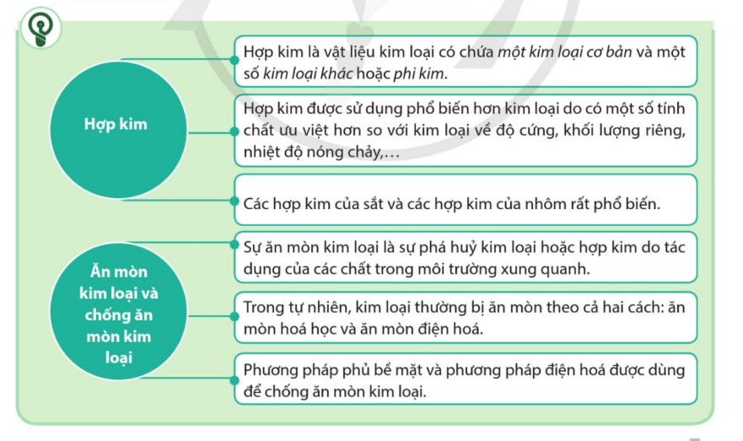

Slide 58


CỦNG CỐ

Slide 59

Câu 1. Cho các tính chất sau :
( 1 ) Tính chất vật lí ; (2) Tính chất hoá học ; (3) Tính chất cơ học.
Hợp kim và các kim loại thành phần tạo hợp kim đó có tính chất nào tương tự ?
A. (1) B. (2) C. (2) và (3) D. (1) và (3)

Slide 60
Câu 2. Hãy cho biết điều kiện của ăn mòn điện hoá là?
phải có 2 điện cực trong đó kim loại đóng vai trò cực âm.
2 điện cực cùng tiếp xúc với dung dịch điện ly.
C. 2 điện cực phải tiếp xúc với nhau.
D. cả A, B, C.

Slide 61
Câu 3. Trường hợp nào sau đây là ăn mòn điện hoá ?
A. Thép bị gỉ trong không khí ẩm.
B. Nhôm bị thụ động hoá trong HNO₃ đặc nguội,
C. Zn bị phá huỷ trong khí Cl₂.
D. Na cháy trong không khí ẩm.

Slide 62
Câu 4. Ngâm một lá Zn vào dung dịch HCl thấy bọt khí thoát ra ít và chậm. Nếu nhỏ thêm vài giọt dung dịch X thì thấy bọt khí thoát ra rất nhiều và nhanh. Chất tan trong dung dịch X là chất nào sau đây ?
A. H₂SO₄ B. MgSO₄ C. NaOH D. CuSO₄

Slide 63
Câu 5. Cho các phát biểu sau đây về ăn mòn hoá học :
(1) Ăn mòn hoá học không làm phát sinh dòng điện một chiều.
(2) Kim loại tinh khiết không bị ăn mòn hoá học.
(3) Về bản chất, ăn mòn hoá học cũng là một dạng của ăn mòn điện hoá.
(4) Ăn mòn hoá học là quá trình oxi hoá-khử.
Trong các phát biểu trên, số phát biểu đúng là
A. 1 B. 2 C. 3 D. 4

Slide 64


Thank you

